Slide 1
Городское методическое объединение воспитателей по инклюзивному образованию.
МБДОУ «Детский сад №15» г. Алейска

Slide 2
Тема: «Использование элементов сенсорного развития в НОД с детьми с ОВЗ»
Подготовила : воспитатель высшей
кв. категории О.Г. Великосельских

Slide 3
Сенсорное развитие –
Процесс формирования восприятия и представлений ребенка об окружающем мире и свойствах предметов.

Slide 4
Что включает в себя сенсорное развитие?
Развитие органов чувств;
Овладение сенсорными эталонами;
Усвоение способов обследования предметов.

Slide 5
Что относится к сенсорному развитию?
Это развитие восприятия ребенка и формирование представлений о внешних свойствах предметов: их форме,цвете,величине,положении в пространстве, а также запахе и вкусе.

Slide 6
Что такое сенсорика в детском саду?
Это способность организма распознавать внешние воздействия, значит, сенсорное развитие-это развитие особого метода познания мира с помощь органов чувств.

Slide 7
Что такое сенсорные занятия для детей?
Формирование у детей полноценного восприятия через целенаправленные систематические воздействия на различные анализаторные системы.

Slide 8
Цель педагога в работе с детьми:
Целенаправленное и системное коррекционно-развивающее развитие на сенсорную сферу детей.

Slide 9
Направления по сенсорному развитию в коррекционно-развивающей работе с детьми с ОВЗ:
1.Развитие зрительного восприятия и коррекция его нарушений:
а) формирование представлений о цвете предметов;
б)формирование представлений о форме предметов;
в)формирование представлений о величине предметов;
г)формирование и коррекция пространственных представлений;
д)формирование временных представлений.
2.развитие коррекции тактильного восприятия.
3.развитие и коррекция слухового восприятия.

Slide 10
Задачи сенсорного воспитания:
Развитие всех видов восприятия.
Формирование сенсорных эталонов цвета, формы, величины, временных и пространственных эталонов.
Формирование полноценных представлений об окружающем мире.
Развитие сенсорной культуры ребенка.
Развитие высших психических функций(внимания, мышления, памяти, речи) и коррекция их нарушений.

Slide 11
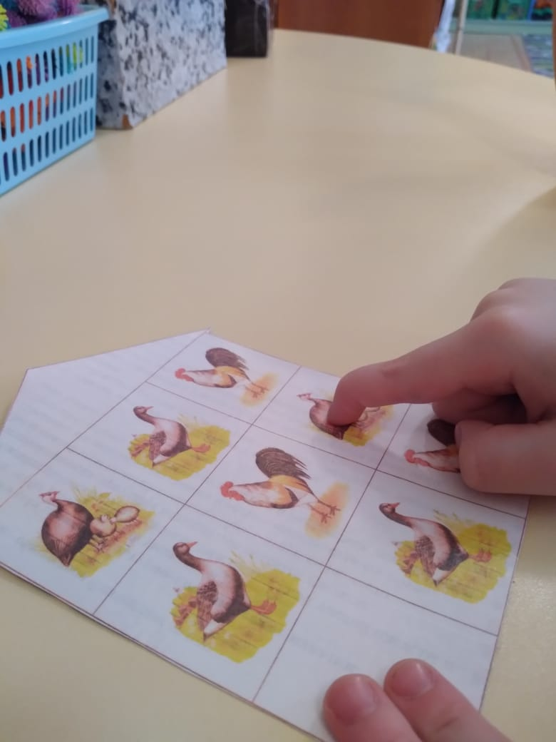
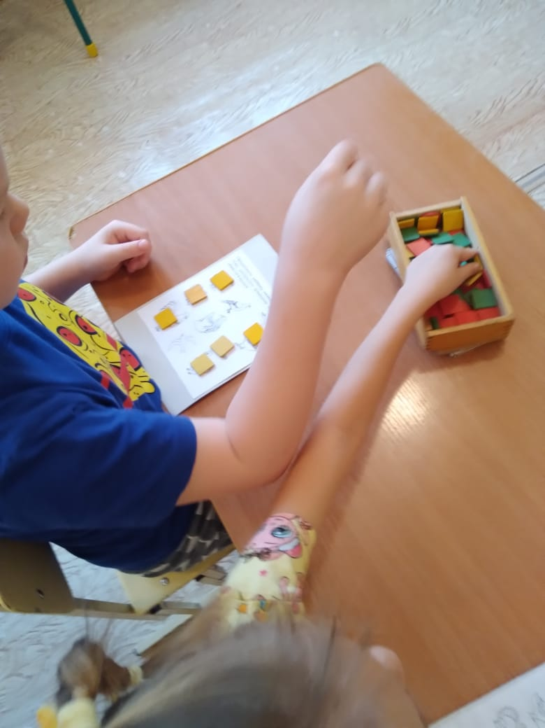
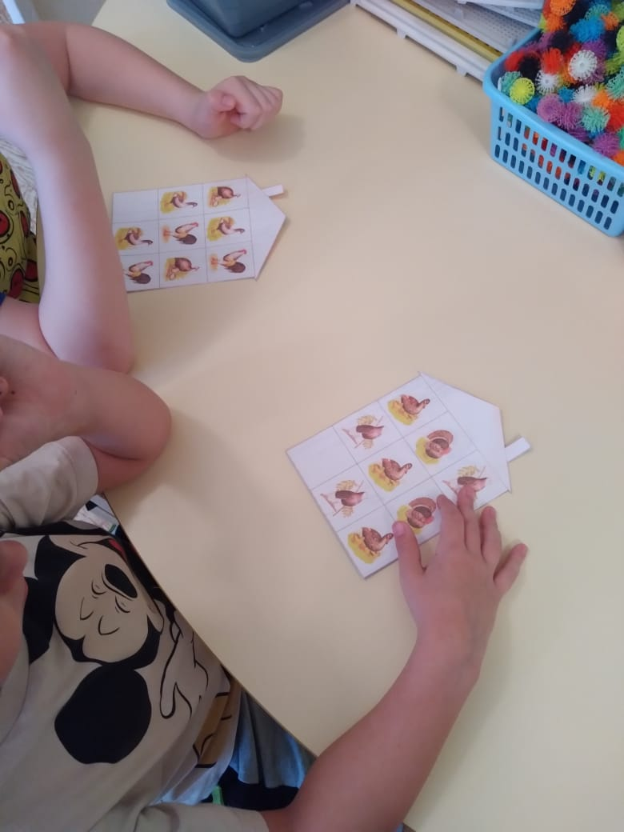
Игры для развития сенсорных эталонов детей старшего возраста

Slide 12
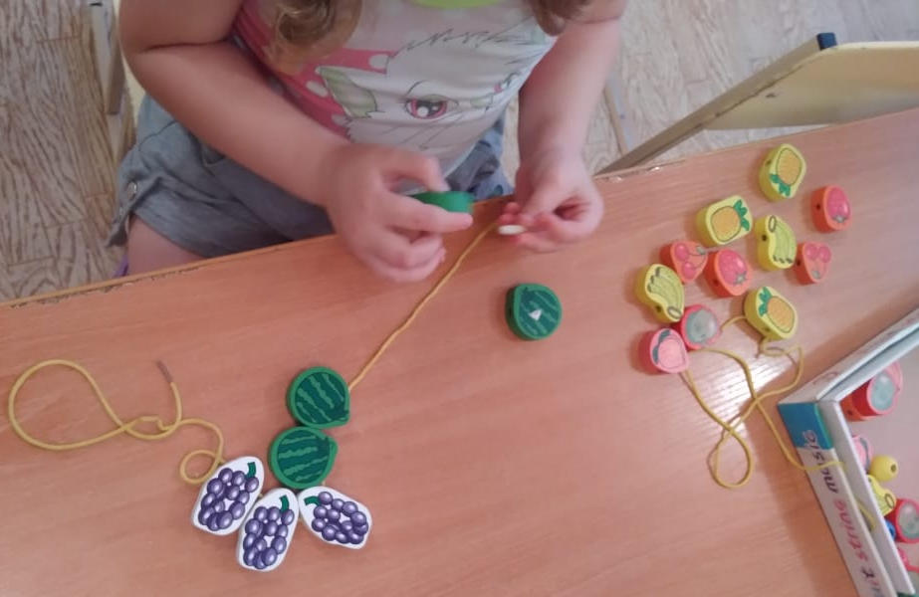
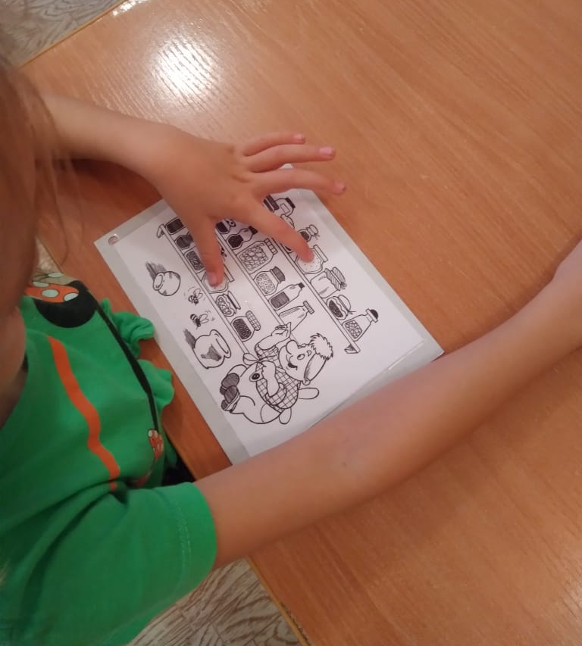

Slide 13
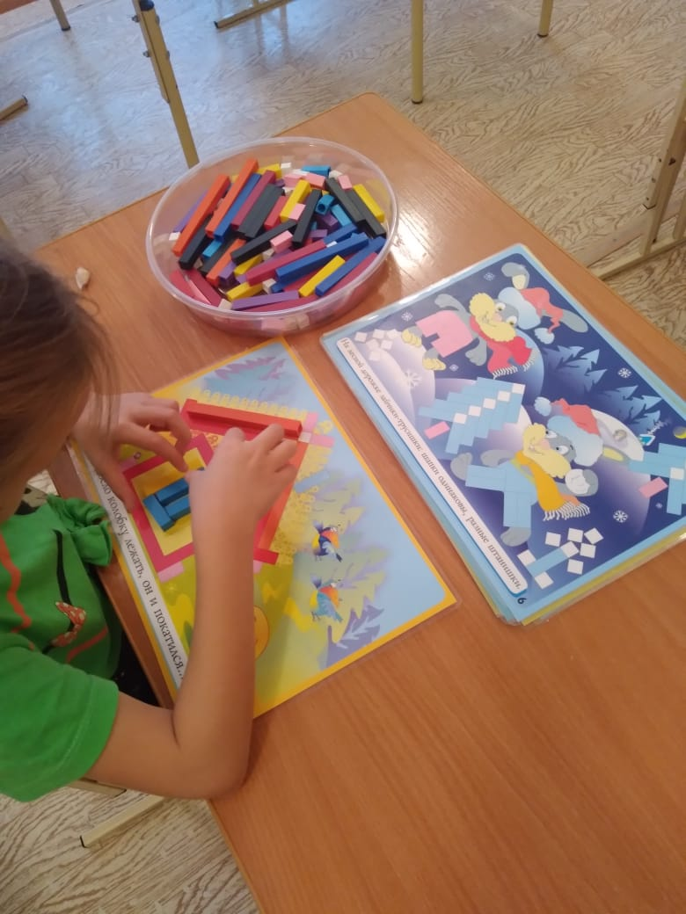
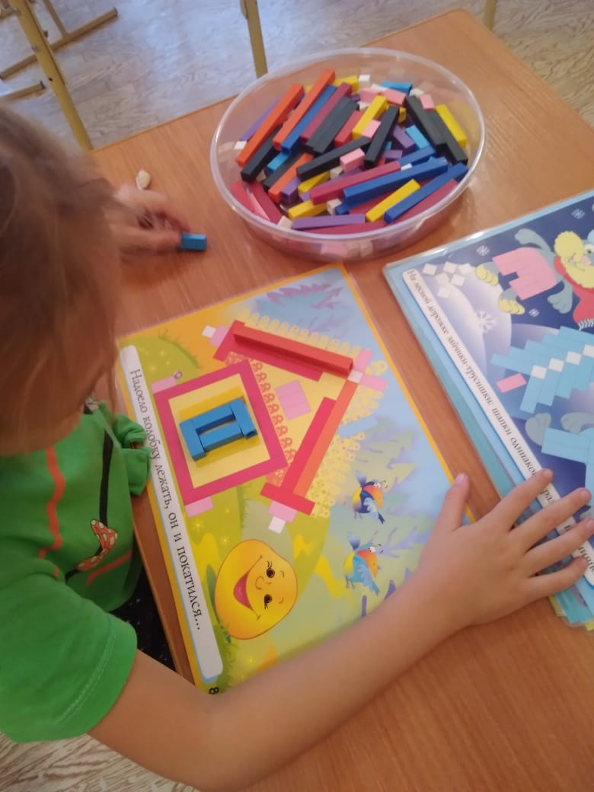

Slide 14
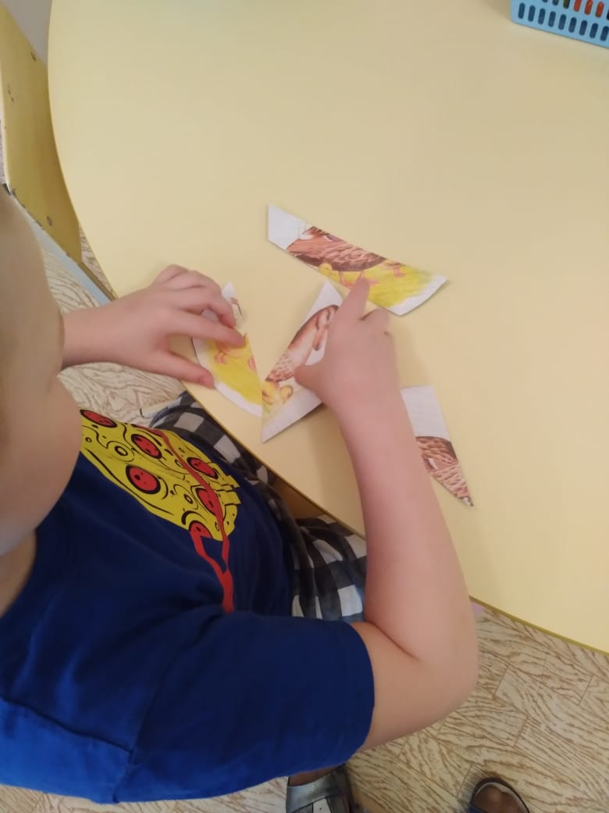
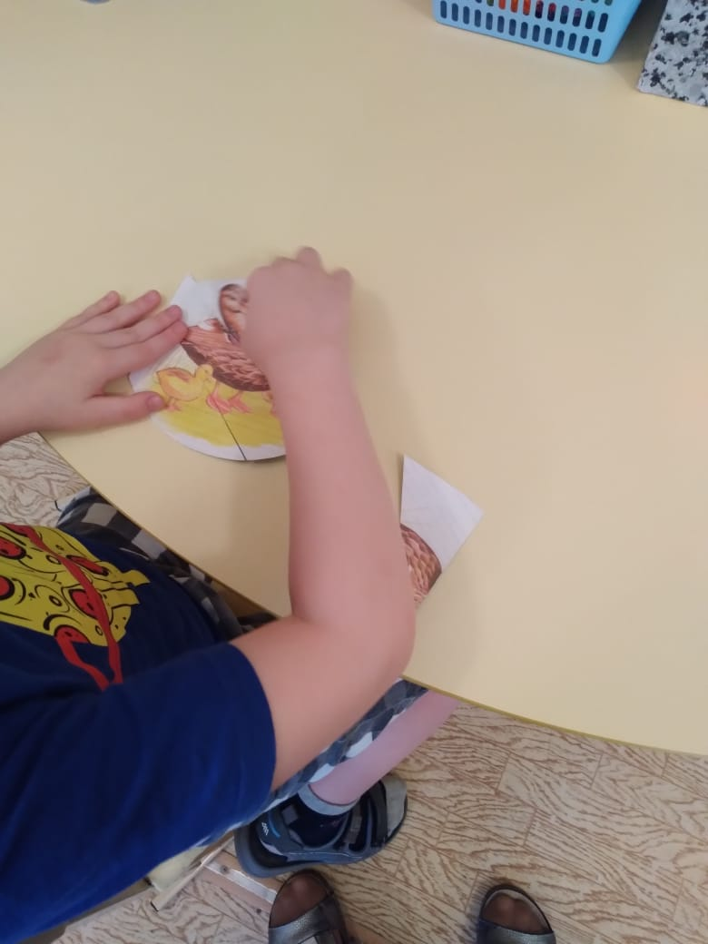

Slide 15
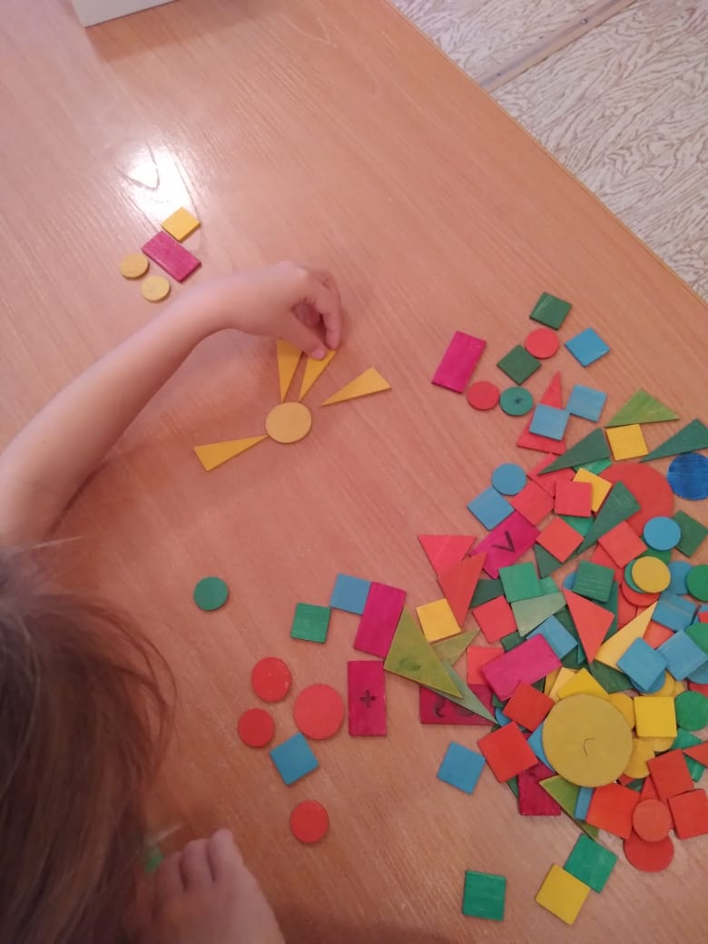
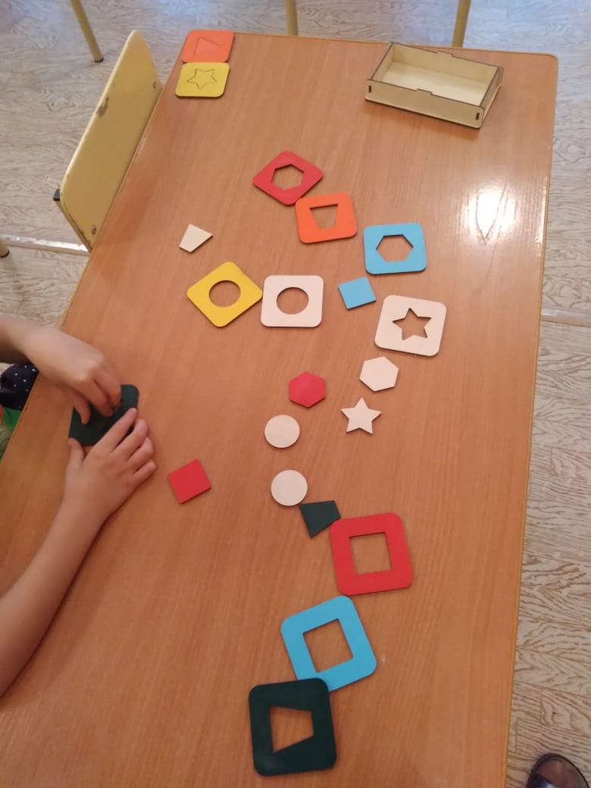
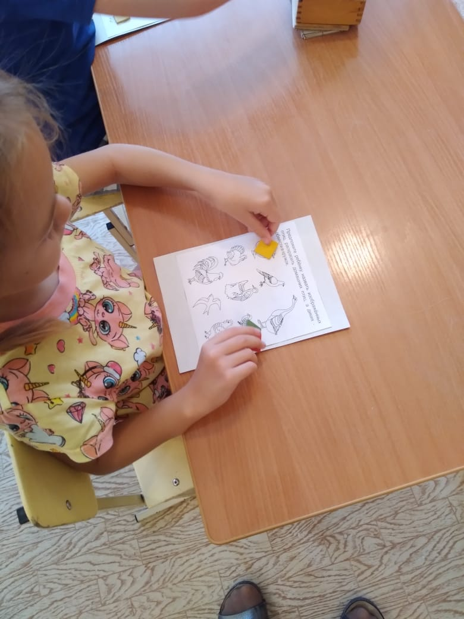
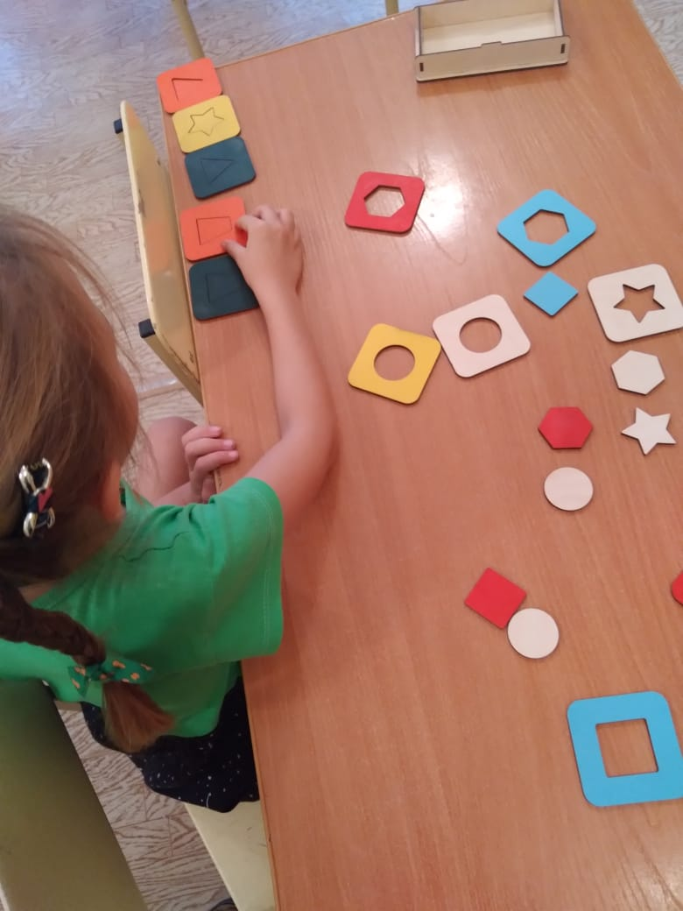

Slide 16
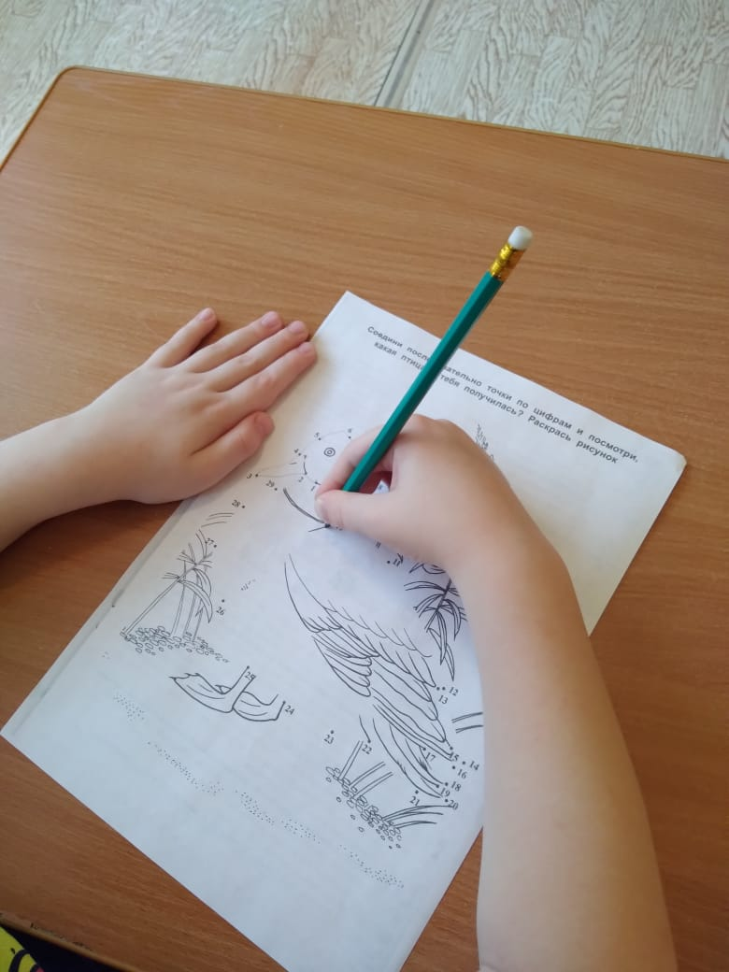
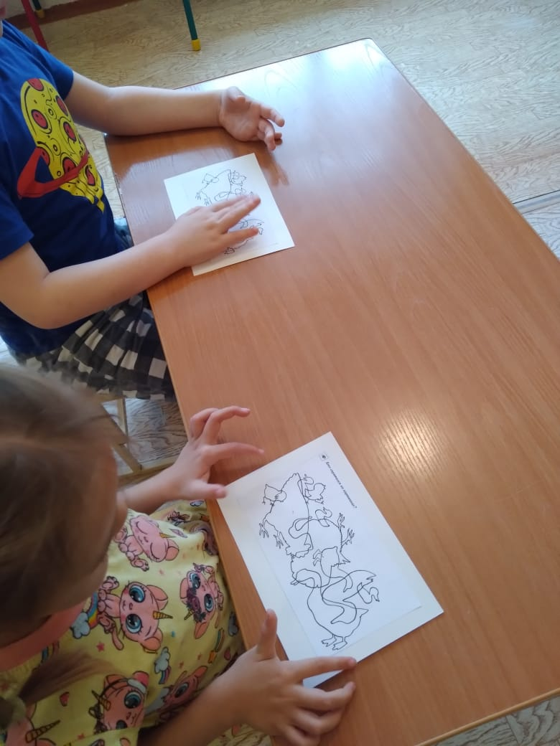
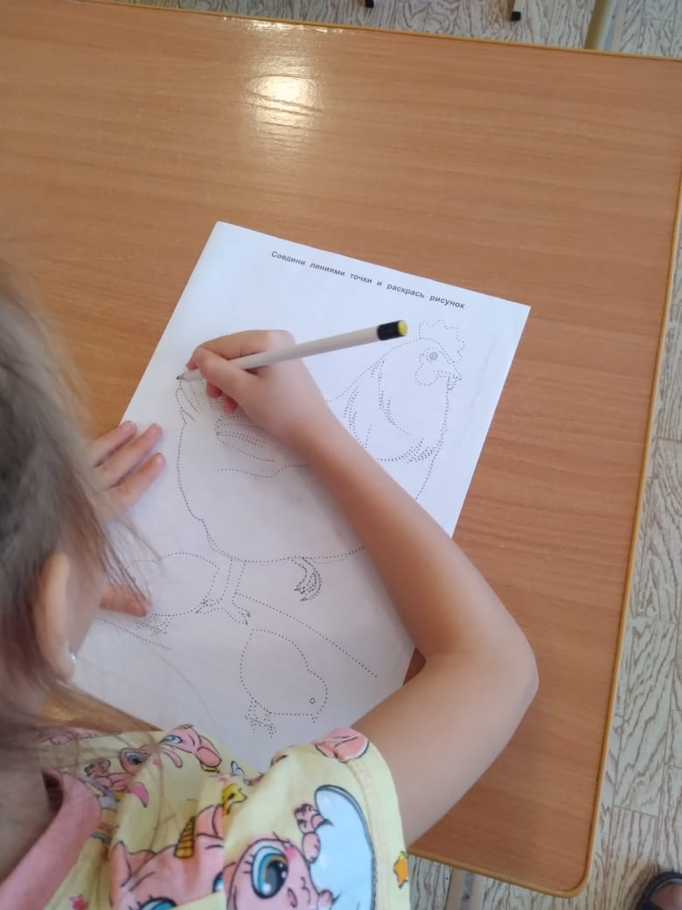

Slide 17
Спасибо за внимание

